Slide 1
verteilte
statuswebsite
Umgesetzt mit kubernetes und einer microservice-architektur

Slide 2
Entwicklungsumgebung
Ansible
Erstellung von Produktions- und Entwicklungsumgebung
Vagrant
Verwaltung der Entwicklungsumgebung
Kubernetes
Forge
Bau und Start von Docker-Containern im Kubernetes-Cluster

Slide 3
Entwicklungsablauf
Entwicklung auf lokalem Rechner
SSH in die Vagrant-Umgebung
Bauen und Starten von Microservices im lokalen Kubernetes-Cluster
Wiederholen von Schritten 1-3 bis zum Commit auf remote Repository
Bauen und Starten von Microservices Produktions-Cluster sobald Commit Master-Branch erreicht

Slide 4
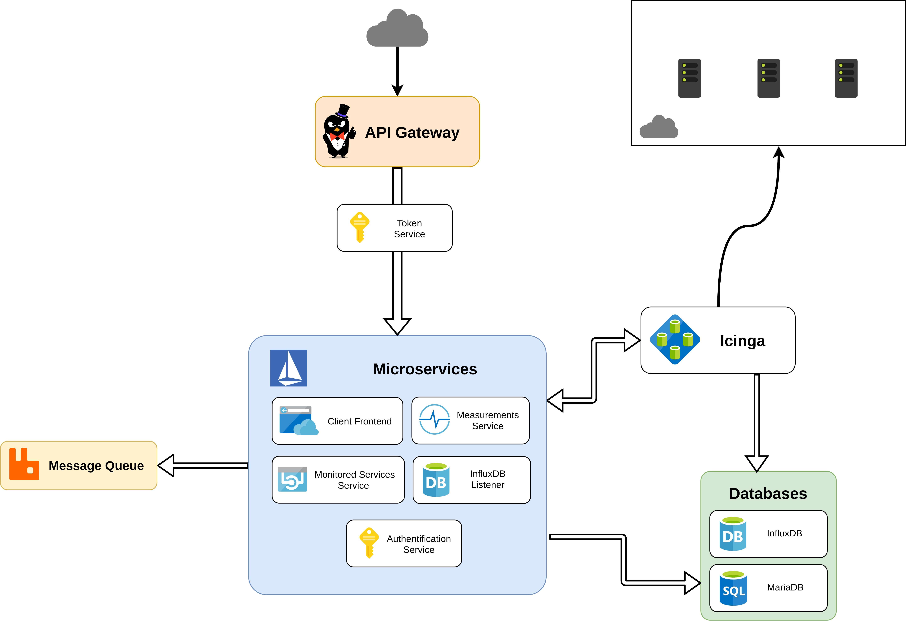

Slide 5
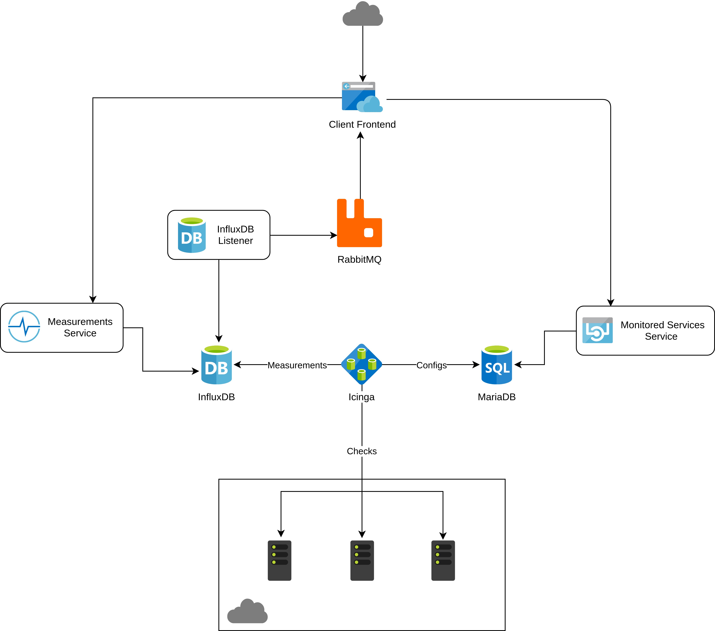

Slide 6
Live-Demo

